Slide 1
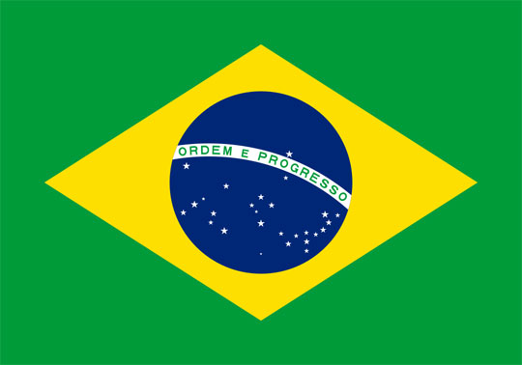


БРАЗИЛИЯ
Флаг Бразилии
1889-1960г.

Slide 2
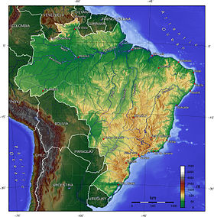
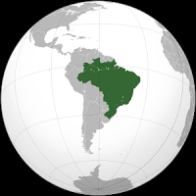
Географическое положение
Бразилия — самое большое государство Латинской Америки, занимает почти половину материка Южная Америка. Столица — Бразилиа. На севере граничит с Венесуэлой, Гайаной, Суринамом, Французской Гвианой, на юге — с Уругваем, на западе — с Аргентиной, Парагваем, Боливией и Перу, на северо-западе — с Колумбией. На севере и востоке омывается водами Атлантического океана. Территория — 8.514.215,9 км²., что составляет 5,7 % от площади всей суши мира. Бразилия — пятая по величине страна мира.

Slide 3

Возлежа вечно в роскошной колыбели,
Под рокот моря и в свете глубокого неба,
Ты сверкаешь, о Бразилия, украшение Америки,
Озаренная солнцем нового Мира!
В твоих красивых и радостных полях
Больше цветов, чем в самой прекрасной из земель;
«В наших рощах больше жизни,
а в нашей жизни, в твоем лоне, больше любви».
О, Родина любимая,
Боготворимая,
Славься, славься!
Бразилия, пусть будет символом вечной любви,
Звездный штандарт, что ты несешь,
И пусть золото и изумруд этого стяга скажут:
«Мир в будущем и слава в прошлом».
Но, если ты поднимешь, во имя справедливости, могучую булаву,
Увидишь, что ни один из твоих сынов не уйдет от борьбы,
Что тот, кто тебя боготворит, не боится самой смерти.
Земля боготворимая,
Средь тысяч других,
Это ты, Бразилия,
О, Родина любимая!
Детей этой земли — ты, благородная мать,
Любимая Родина,
Бразилия!
Г
И
м
н
Б
Р
А
З
И
Л
И
и

Slide 4



Герб Бразилии
19 ноября 1889г.
Национальная печать Бразилии — государственный символ Бразилии. Имеет некоторое сходство с флагом Бразилии. Печать введена 19 ноября 1899 года.

Slide 5
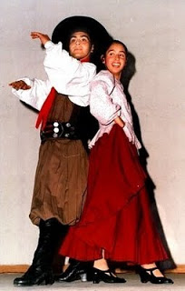
НАЦИОНАЛЬНЫЙ КОСТЮМ
Основная масса жителей Бразилии носит европейскую одежду. Традиционный костюм полностью сохранился лишь у небольшой части населения африканского происхождения. Отдельные элементы традиционного костюма негров, однако, используют также незажиточные белые и метисы.
Женщины
Как правило, поверх сильно накрахмаленных нижних юбок надеваются длинные, прямого покроя яркие верхние юбки — саиа. Вата — белая, свободно падающая кофта — закрепляется на одном плече какой-нибудь яркой пряжкой или заколкой. В холодные дни теплый шерстяной плащ— пано-да-коста особым образом обертывается вокруг тела. Излюбленной обувью негритянок и в XX в. остаются таманко, подобные мужским, но они носят и легкие сандалии — чинелас. Сложные прически мулаток увенчиваются тюрбанами разнообразнейших форм. Шею и руки украшают многочисленные бусы и браслеты из камней, кораллов, красивых птичьих перьев.
Мужчины
Костюм мужчин состоит из полотняных брюк и широких рубах навыпуск. На голову надеваются полотняные или шелковые тюрбаны — торсо. В качестве обуви используются сандалии на деревянной подошве — таманко.

Slide 6
ЭКОНОМИКА
Во время Первой мировой войны Бразилия лишилась возможности импортировать готовые изделия из Европы и США и, чтобы сократить импорт, приступила к программе индустриализации. В 1920 штат Сан-Паулу стал промышленным центром страны. В 1907 на его долю приходилось 15,9% промышленной продукции, в 1914 эта доля возросла до 30,7%, а в 1920 – до 33,5%. Кульминационный этап индустриализации, ориентированной на замену импортной продукции отечественной, пришелся на 1915–1919.
Послевоенный период ознаменовался усилением роли торговли, что обернулось экономическими сложностями в промышленности, отразилось на занятости рабочих и стимулировало рост общественно-политических движений протеста. В то время как бразильские товары – кофе, сахар, какао и мясо – снова стали экспортироваться в большом количестве, федеральное правительство, в котором тон задавали плантаторы-латифундисты, не обнаруживало большого желания защищать новые отрасли промышленности от дешевых импортных товаров, наводнивших бразильский рынок и подрывавших позиции отечественных производителей. Городские рабочие, большей частью иммигранты и представители среднего класса, вливались в ряды безработных и были возмущены политикой правительства. Эти настроения выплеснулись в демонстрациях протеста против латифундистов.

Slide 7

Узурпировав власть, Варгас взялся за проведение социальных и экономических реформ. Он проводил активную политику, при которой государство учреждало профсоюзы и влияло на них, опекало социальное законодательство, осуществляло централизованное экономическое планирование и создавало государственные агентства по управлению природными ресурсами, тяжелой промышленностью, транспортом, системами связи и торговым флотом. На посты губернаторов штатов и администраторов в федеральные учреждения Варгас подбирал способных молодых людей, в основном из среды военных. Государство обслуживало также традиционные интересы аграриев, основав Институт сахара и алкоголя, Национальный департамент кофе, Институт какао и другие учреждения, призванные поддерживать развитие сельского хозяйства и стимулировать экспорт.

Slide 8
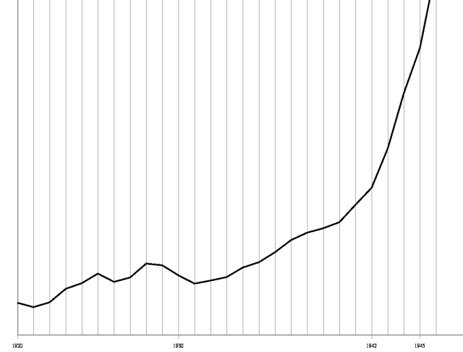
График ВВП Бразилии в 1920—1946 годах; на экономике Бразилии кризис сказался очень сильно из-за её зависимости от агроэкспорта

Slide 9
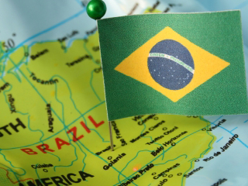
ПОЛИТИКА
Подавив антиправительственный мятеж в Сан-Паулу в 1932, Варгас организовал свободные выборы, на которых впервые голосовали бразильские женщины, хотя неграмотные граждане избирательных прав так и не получили. В 1934 была обнародована новая конституция, и Варгас был избран президентом сроком на четыре года. Непродолжительный период конституционного правления (1934–1937), однако, прервался из-за обострения идеологических разногласий между левыми и правыми. В стране развернулось интегралистское движение (бразильский вариант фашизма) по мере того, как в Европе расширялось влияние Гитлера. В 1935 бразильские коммунисты при поддержке некоторых военных гарнизонов и городских профсоюзов попытались устроить в стране переворот, но им не удалось сместить Варгаса. Назначенные на конец 1937 президентские выборы из-за углубления политического кризиса были внезапно отменены. В ноябре 1937 Варгас разогнал конгресс и принял конституцию, провозгласившую Бразилию Новым государством (Estado Novo), которое представляло собой креольскую версию корпоративного государства по образцу салазаровской Португалии.

Slide 10
КУЛЬТУРА
Несмотря на различия в языке, культуре, религии и образе жизни, более двухсот тысяч японцев поселилось в различных регионах Бразилии. В отличие от европейских эмигрантов, культурные различия оказались в этом случае сильнее экономических сложностей. Сравнительно быстро добившись независимости от работодателей и заведя свои собственные хозяйства, японские переселенцы ещё несколько поколений придерживались своего языка и традиций, не желая смешиваться с местным населением.

Slide 12

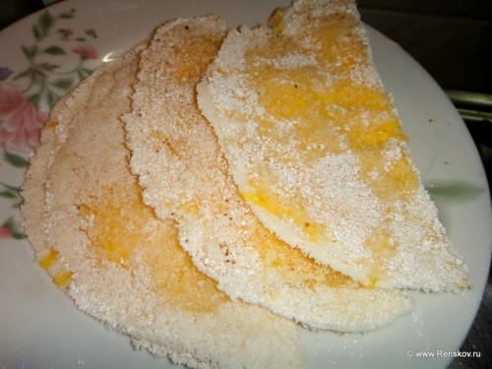
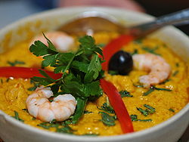
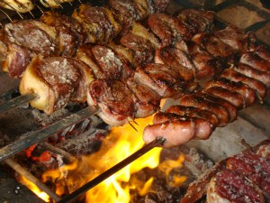
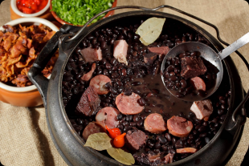
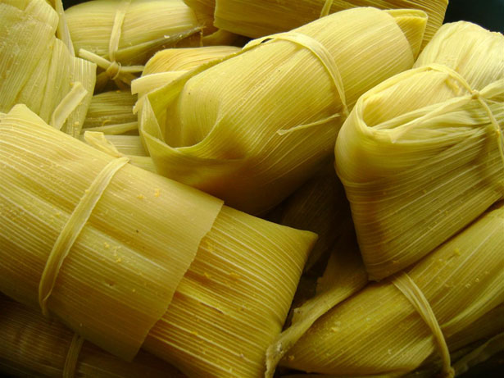
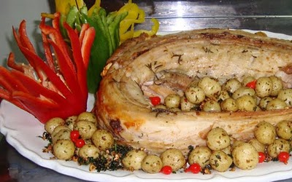
КУХНЯ БРАЗИЛИИ
Бразильская кухня является смешением кухонь ее жителей и иммигрантов: местных индейцев, португальцев, африканцев, итальянцев, испанцев, немцев, сирийцев, ливанцев, и других. Страна разделена на пять главных областей по преобладанию любимых блюд: север (Picadinho de Jacaré, Tacacá и Açaí), северо-восток (Vatapá, Moqueca и Acarajé), центральный запад (Pamonha, Pequi), юго-восток (Feijoada) и юг (Churrasco). Другие популярные блюда – Caipirinha, Pão de Queijo, Brigadeiro, Pastel, Tapioka.

